Slide 1
Deteksi Transaksi Keuangan di Perbankan Terindikasi FRAUD atau Tidak
Final Project Dibimbing :
Bootcamp Data Science Batch 23 Refocus

Slide 2
Data Understanding
Source : https://www.kaggle.com/datasets/gopalmahadevan/fraud-detection-example
Dataset terdiri dari 101613 baris dan 11 kolom

Slide 3
Nama Kolom | Keterangan
Step | Satuan waktu dalam jam, yang mewakili ketika transaksi terjadi, Setiap unit step mewakili satu jam
Type | Jenis transaksi Cash-in, Cash-out, Debit, Payment dan Transfer
Amount | Jumlah nominal transaksi
NameOrig | Nama akun pemilik/pengirim transaksi
OldbalanceOrg | Saldo awal pemilik atau pengirim transaksi sebelum transaksi terjadi
NewbalanceOrig | Saldo akhir pemilik atau pengirim transaksi setelah transaksi terjadi
NameDest | Nama akun penerima transaksi
OldbalanceDest | Saldo awal penerima transaksi sebelum transaksi terjadi
NewbalanceDest | Saldo akhir penerima transaksi setelah transaksi terjadi
isFraud | Variabel target yang menunjukkan suatu transaksi terindikasi fraud (1) atau tidak (0)
isFlaggedFraud | Penanda apakah ada upaya ilegal dalam mentransfer uang dalam jumlah besar (1) atau tidak (0)

Slide 4
Exploratory Data Analysis (EDA)

Slide 5
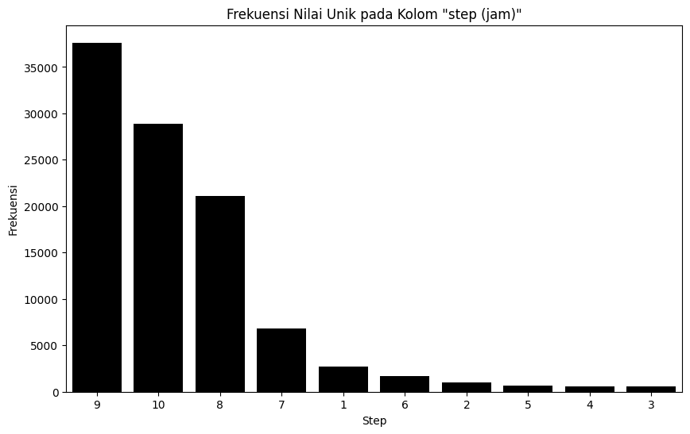
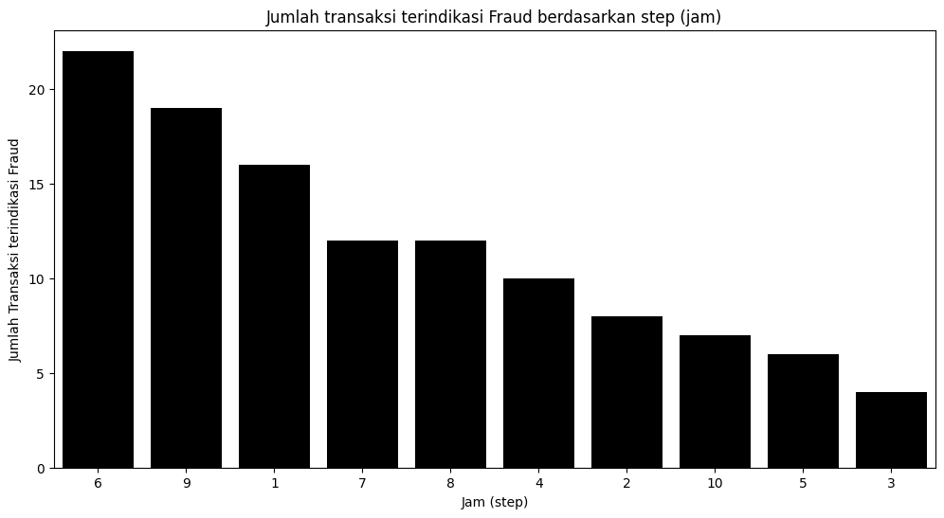
Step (jam) ke-9 merupakan waktu dgn aktivitas transaksi tertinggi.
Step (jam) ke-6 merupakan waktu dgn transaksi terindikasi Fraud tertinggi.

Slide 6
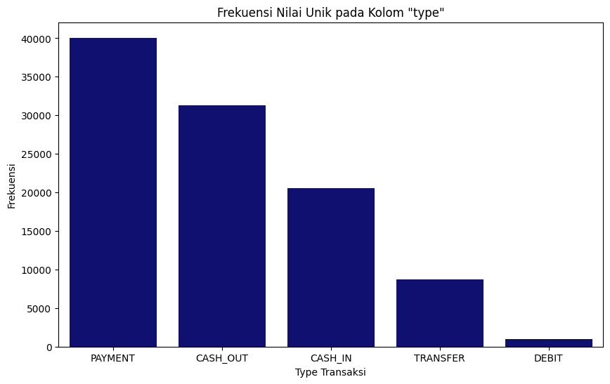
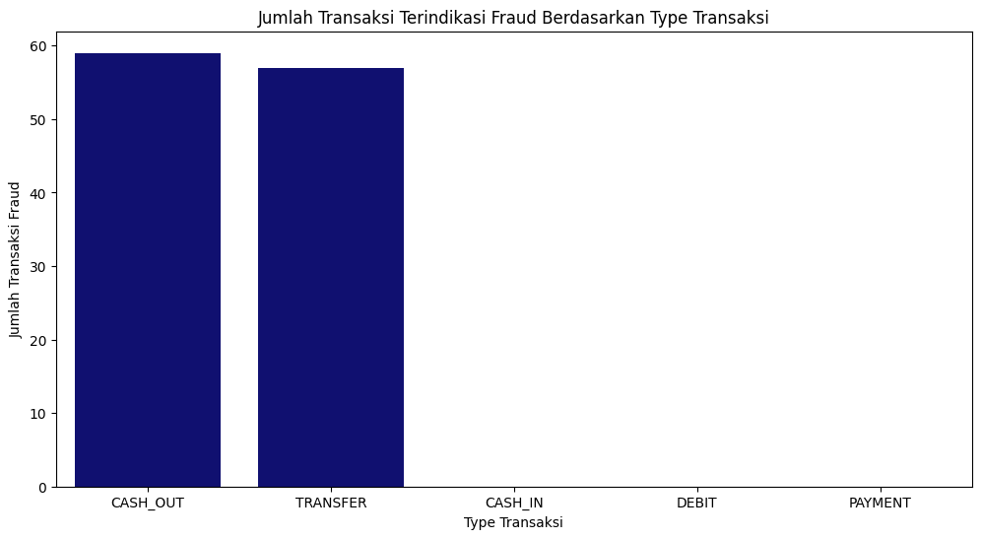
Tipe transaksi payment, cash-out dan cash-in merupakan tipe transaksi yang paling sering digunakan.
Hanya Type transaski cash-out dan transfer yg terindikasi transaksi Fraud.

Slide 7
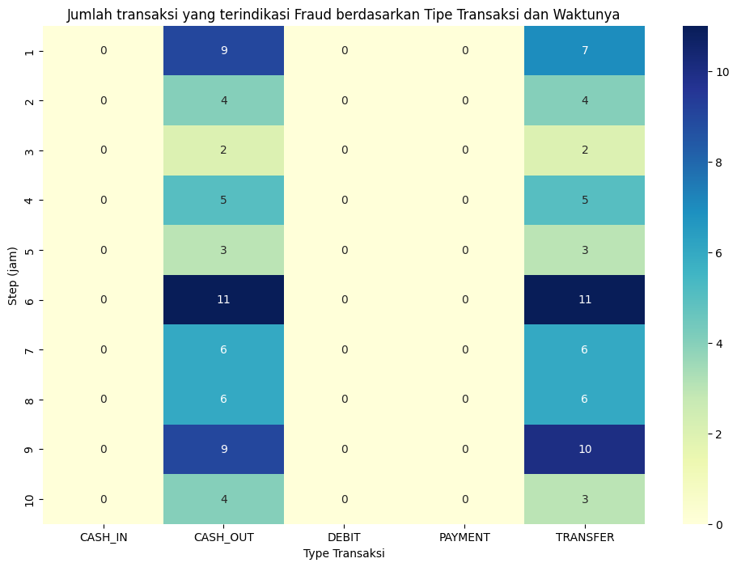
Transaksi yang terindikasi Fraud tertinggi terjadi di waktu jam ke-6 dgn type transaksi cash-out dan transfer.

Slide 8
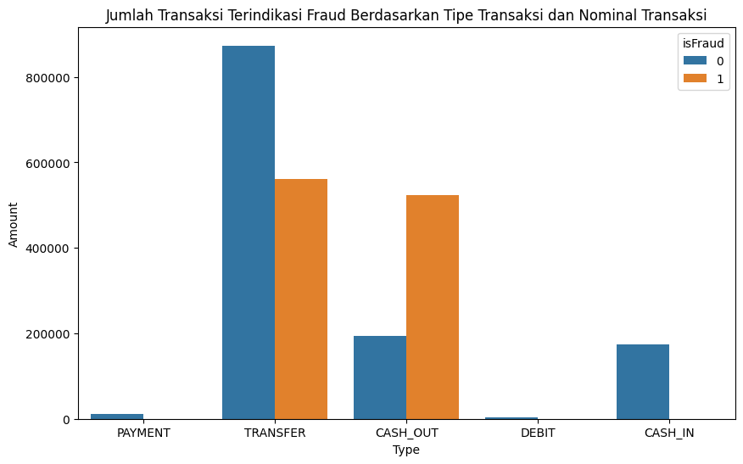
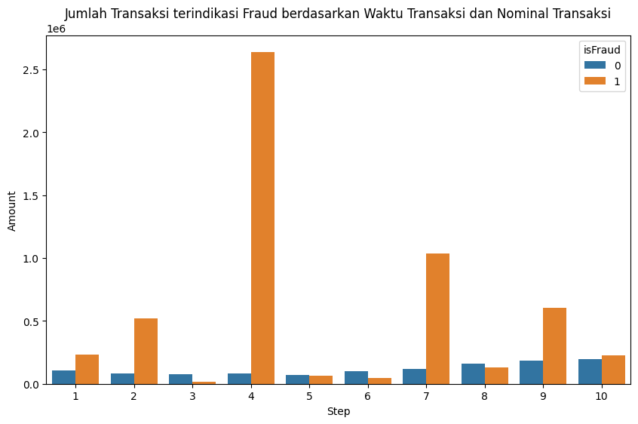
Transaksi yg terindikasi Fraud bertipe Transfer dan Cash-out dengan nominal transaksi dibawah 600000
Transaksi yg terindikasi Fraud tertinggi terjadi di jam ke-4 dengan nomial transaksi diatas 2500000

Slide 9
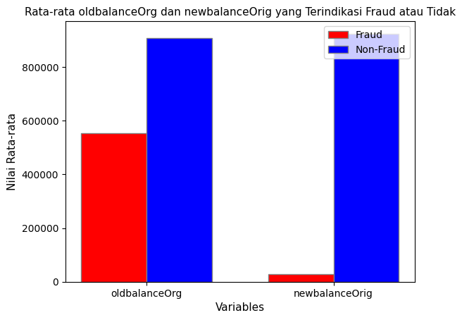
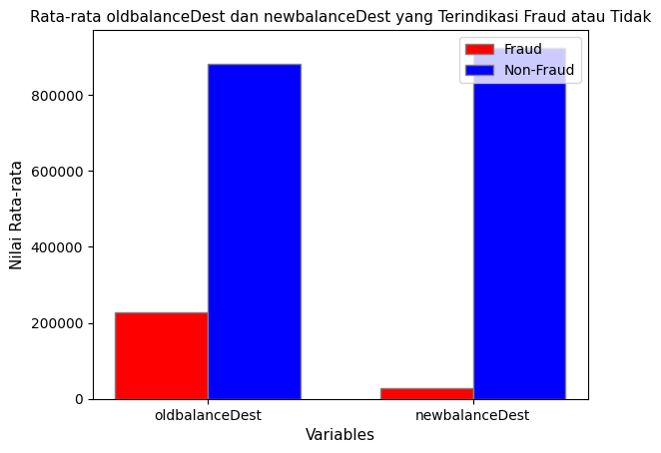
Rata-rata Saldo Awal Pengirim yang terindikasi transaksi Fraud lebih tinggi dari Saldo Akhirnya.
Rata-rata Saldo Awal Penerima yang terindikasi transaksi Fraud lebih tinggi dari Saldo Akhirnya.

Slide 10
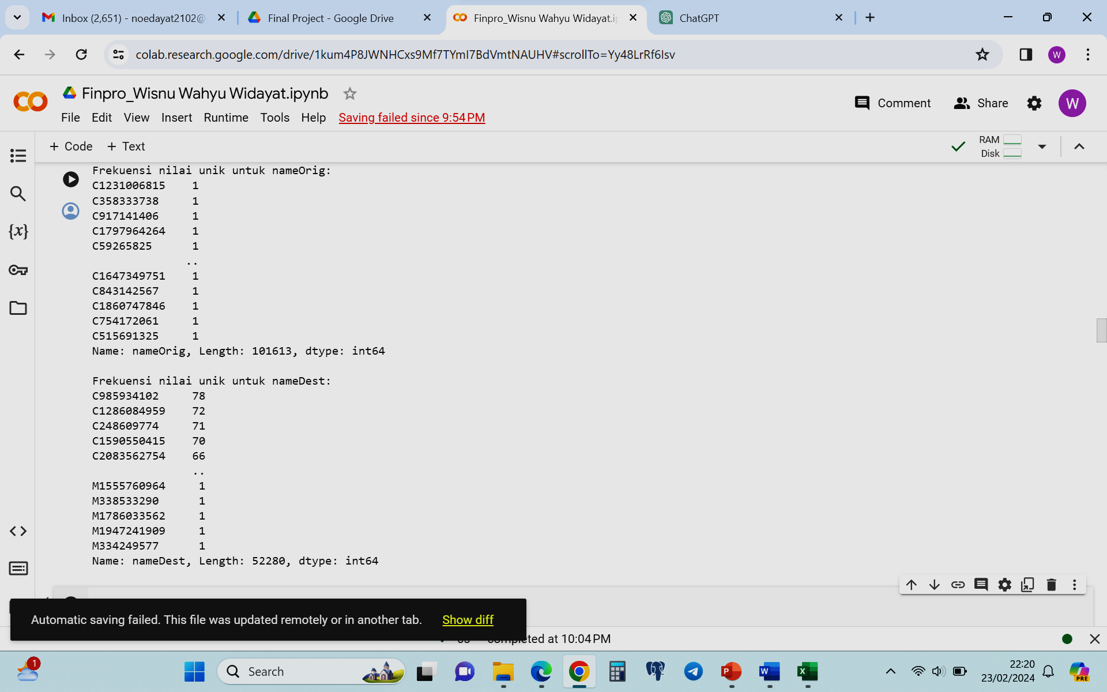
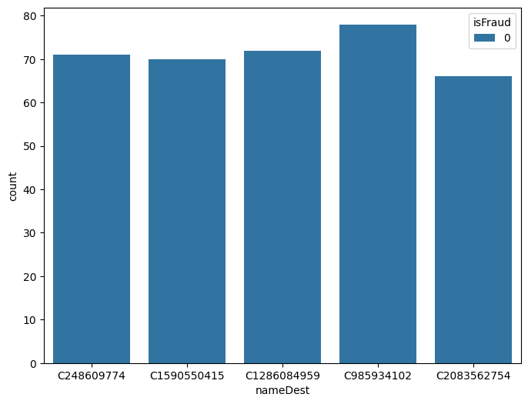
Akun pengirim dan penerima hanya sebagai identifikasi nama akun dan tidak memberi informasi yang relevan terhadap deteksi transaksi yg terindikasi Fraud.

Slide 11
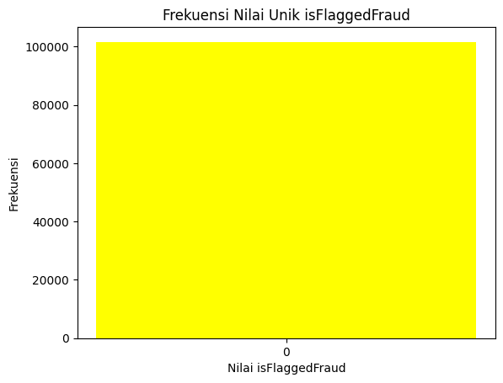
isFlaggedFraud memiliki nilai yang sama (0) untuk semua entri dalam dataset, maka kolom tersebut tidak akan memberikan kontribusi informasi berharga dalam pembuatan model, dan akan dihapus.

Slide 12
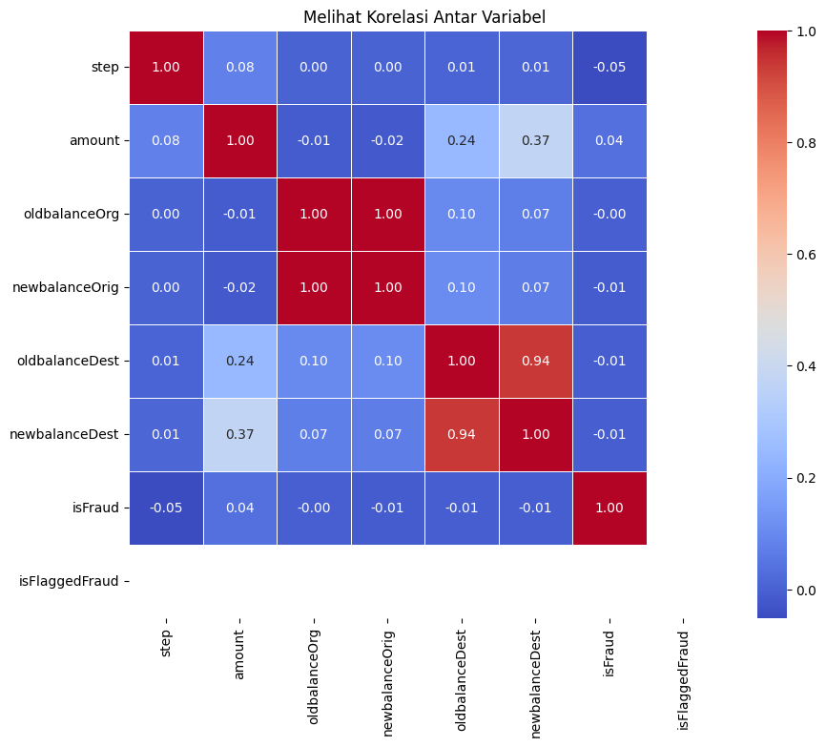
Ada 2 pasang feature yg memiliki korelasi tinggi yaitu Saldo Awal - Saldo Akhir akun Pengirim dan Saldo Awal - Saldo Akhir akun penerima, features ini tetap dipertahankan karena memberikan informasi yg berguna yaitu melihat konsistensi dari suatu transaksi keuangan, jika saldo awal dan akhir ada perubahan yg signifikan hal tersebut menjadi indikator adanya kejanggalan pada transaksi keuangan dan bukan tidak mungkin adanya potensi transaksi terindikasi Fraud.

Slide 13
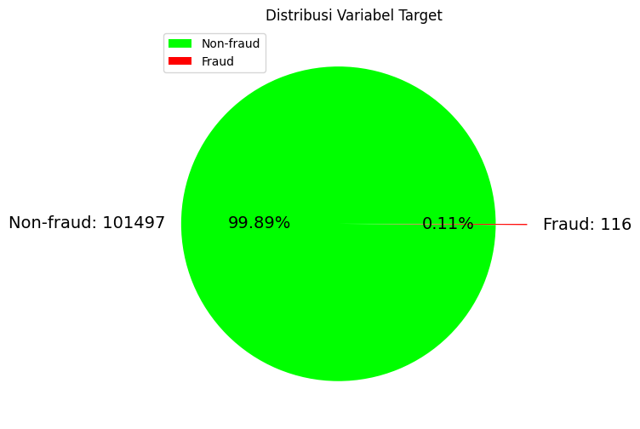
Target variabel sangat tidak seimbang (imbalance) antara kelas non-Fraud dan Fraud, pada kasus ini metrik evaluasi yg digunakan yaitu F1-score, karena F1-score memberikan gambaran yang lebih baik tentang kinerja model di tengah ketidakseimbangan, disamping itu F1-score mengambil keseimbangan nilai rata-rata dari Precision dan Recall, dan juga F1-score dapat mengidentifikasi model yang baik secara keseluruhan dalam menangani False Positives dan False Negatives.

Slide 14
Data Preprocessing

Slide 15
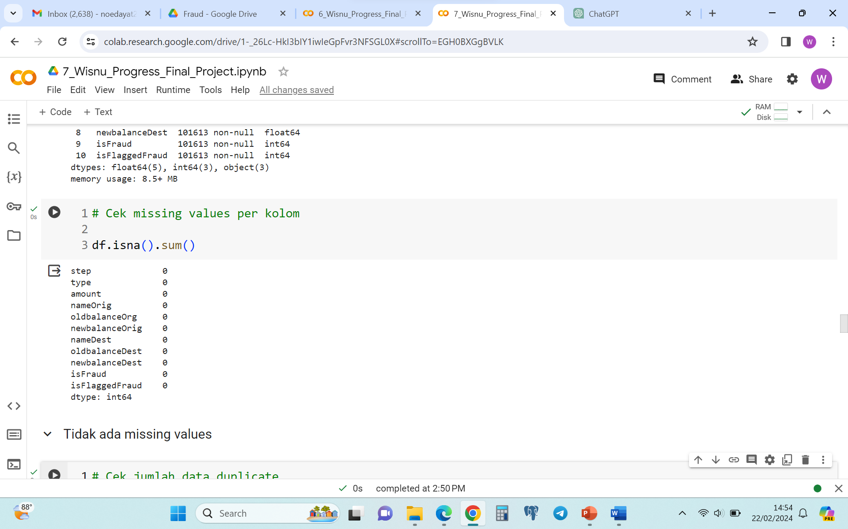
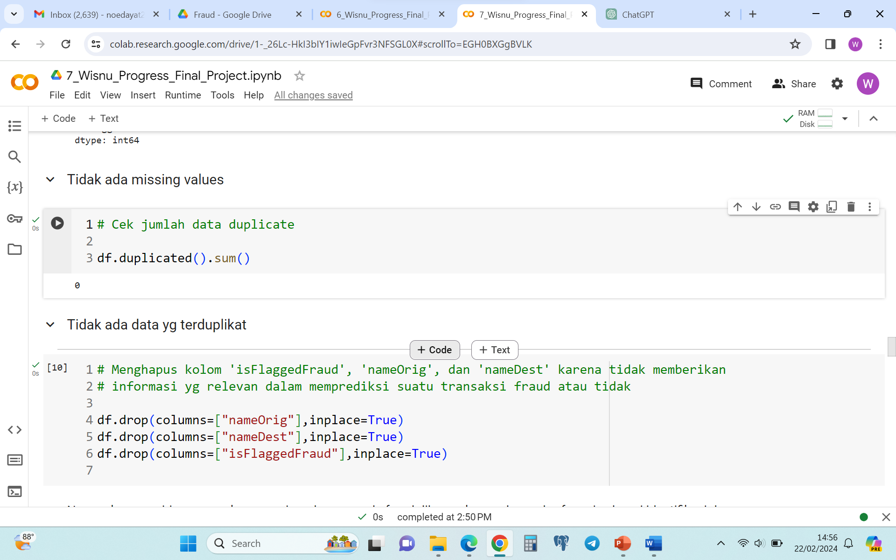
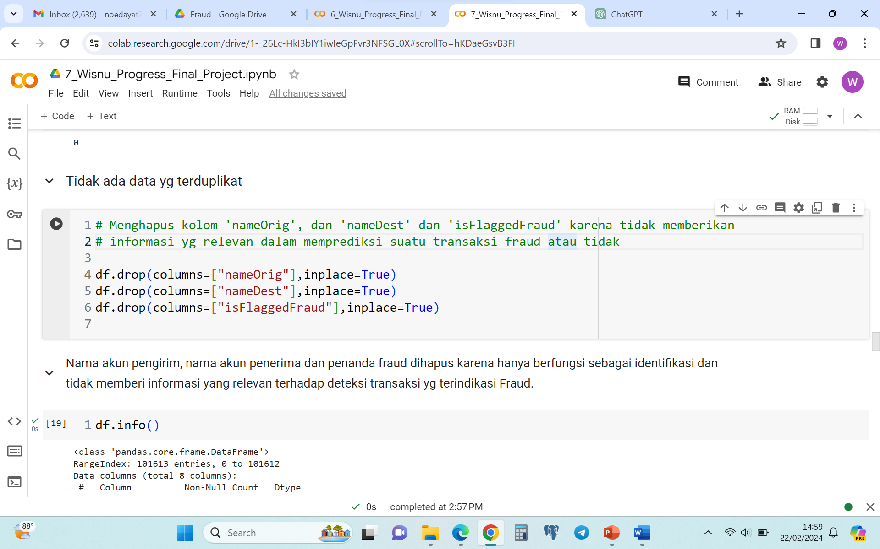

Slide 16
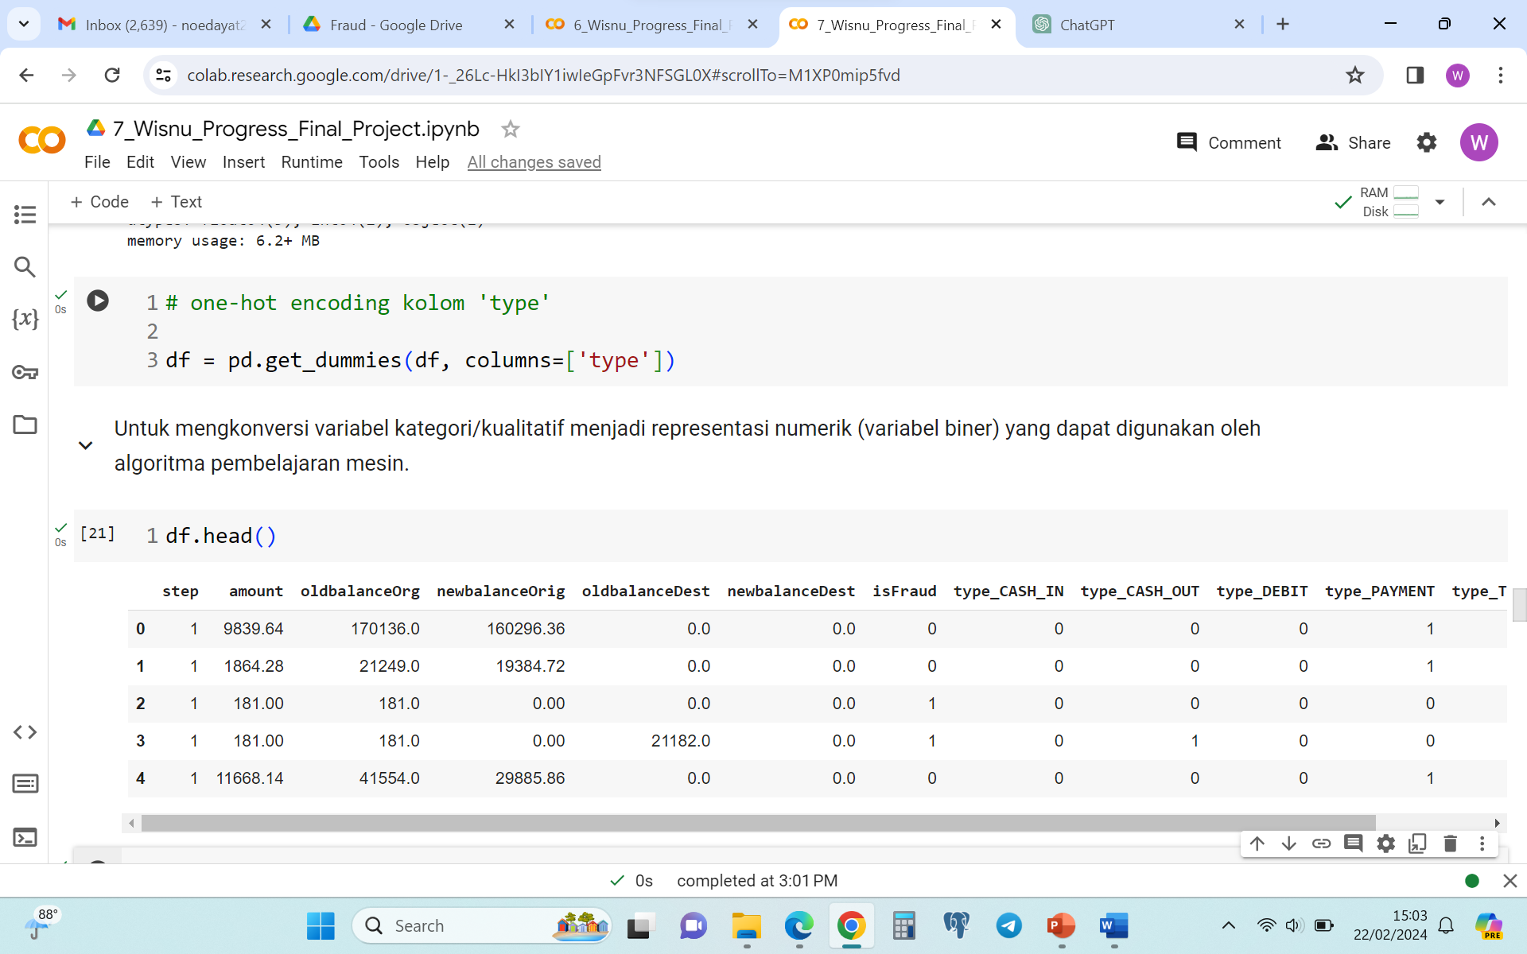
Untuk mengkonversi variabel kategori/kualitatif menjadi representasi numerik (variabel biner) yang dapat digunakan oleh algoritma pembelajaran mesin.

Slide 17
Pemodelan & Evaluasi

Slide 18
Hasil dan Evaluasi Model
Dari ketiga model yg dicoba pemodelannya, model XGBoost menghasilkan F1-score tertinggi dgn 83%, Hasil F1-score 83% --> menggambarkan keseimbangan rata-rata dari precision sebesar 94% dan recall sebesar 75%, disini model dapat dikatakan menunjukkan tingkat ketelitian yg tinggi dalam memprediksi transaksi yg terindikasi Fraud tanpa menghasilkan terlalu banyak kesalahan dalam memprediksi transaksi yg Fraud, dan model cukup baik dalam mendeteksi semua transaksi yg sebenarnya terindikasi Fraud tanpa terlalu banyak melewatkan transaksi Fraud yg seharusnya terdeteksi.

Slide 19
Hyperparameter Tuning pada Model Terbaik dengan GridSearchCV
Setelah dilakukan Hyperparameter Tuning dgn GridSearchCV, performa model meningkat menjadi 86%, model dapat dikatakan semakin memperkecil terjadinya false positive dan false negative.

Slide 20
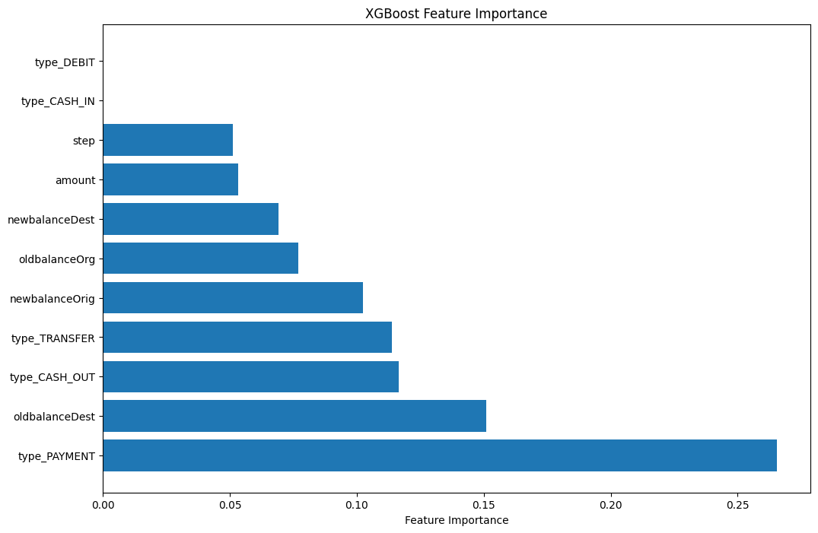
Feature Penting
Feature yang paling berpengaruh terhadap deteksi transaksi yang terindikasi Fraud yaitu type transaksi payment

Slide 21

TERIMA KASIH

